Slide 1
Tomanović, S. (2012) „Tranzicija (prelazak) u odraslost: tempo, obeležja i promene”
Marija Mrdaković So20/52

Slide 2
Uvod
Uporedna analiza podataka dveju anketa -ustanoviti da li postoje neke promene u tranziciji u odraslost između 2003. i 2011. godine
Cilj: ustanoviti da li je u posmatranom periodu došlo do ubrzanja prelaska u odraslost, kao i da se istraže promene u životnim putanjama mladih iz Srbije koje bi ukazivale na njihovu destandardizaciju i individualizaciju
Otkirvanje promena u dve dimenzije tranzicije u odiraslost: tempu osamostaljivanja i životnim putanjama mladih žena i muškaraca

Slide 3
Tempo sticanja nezavisnosti
Ocenjivanje tempa sticanja samostalnosti u istraživanju je bilo zasnovano na podacima o vremenu ostvarivanja četiri životna događaja: napuštanje roditeljskog doma, brak/samostalno življenje, finansijska nezavisnost i zaposlenje
Svaki postignuti događaj je dobio po jedan poen, a konačan rezultat (od 0 do 4) pokazuje nivo samostalnosti.

Slide 4
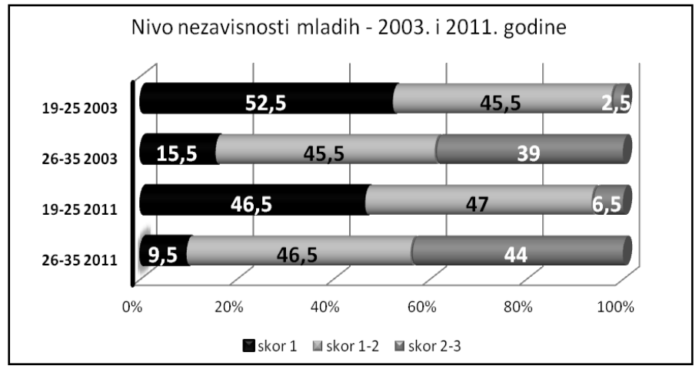
Poređenje nivoa nezavisnosti mladih iz 2003. i 2011. predstavljeno u Grafikonu 1, ukazuje da su rezultati 2011. bolji u obe uzrasne grupe
Grafikon 1:

Slide 5
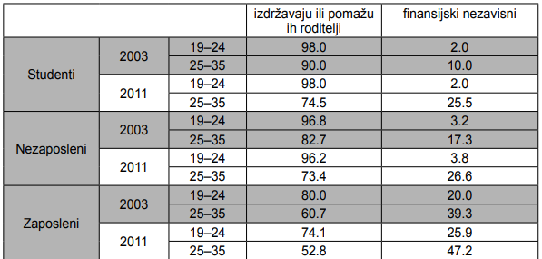
Analiza je otkrila da postoje izvesne promene kada je u pitanju finansijska nezavisnost: U celom uzorku gledano, opao je udeo mladih koji su potpuno finansijski zavisni od roditelja, dok je istovremeno od 2003. do 2011. porastao udeo ispitanika koji imaju lične prihode
Tabela 1: Finansijska (ne)zavisnost prema grupama u 2003. i 2011.

Slide 6
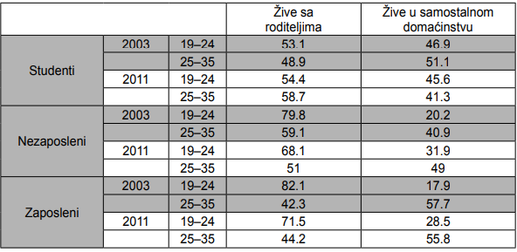
Tabela 2: Stambeni položaj mladih prema grupama u 2003. i 2011.

Slide 7
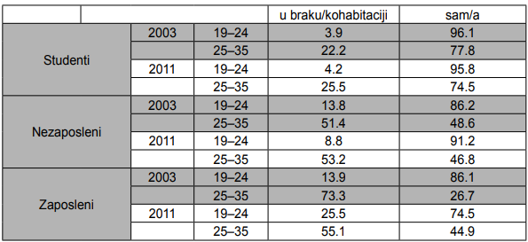
Tabela 3: Bračni/partnerski status mladih prema grupama u 2003. i 2011.

Slide 8
Zaključak da je veća finansijska nezavisnost obeležje koje je doprinelo nešto „bržoj“ tranziciji u odraslost podržan je i poređenjem prosečnih godina kada su se odigrali ključni životni događaji („obeležja odraslosti“), jer je ona ostvarena 1.3 godine ranije u uzorku 2011. nego 2003. (Grafikon 2)
Pretpostavka je da neformalni i neregularni načini sticanja prihoda postaju dostupniji svimmladima, što dopinosi njihovom boljem finansijskom položaju

Slide 9
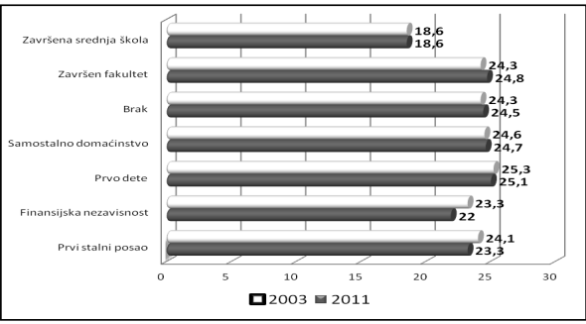
Grafik 2: Poređenje prosečnih godina kada su se dogodili ključni događaji 2003 i 2011

Slide 10
Putanje tranzicije u odraslost
Razlike u putanjama tranzicije su posmatrane preko dve dimenzije: sinhronizacije ključnih životnih događaja i redosleda njihovog odvijanja
Manja sinhronizacija životnih događaja i njihov destandardizovan redosled ukazuje na veću individualizovanost životnih putanji
Podaci iz istraživanja 2003. godine su pokazali da su visoko standardizovane i neindividualizovane putanje u smislu vremena i redosleda odvijanja ključnih zivotnih događaja karakteristične za sve mlade osobe bez obzira na nijihov obrazovni nivo

Slide 11
Upoređivanje puteva tranzicije mladih žena u 2003. i 2011. pokazuje još uvek standardne biografije u kojima je samostalno domaćinstvo sinhronizovano sa sklapanjem braka, a nakon godinu dana sledi rađanje deteta
Trajanje tranzicije se takođe razlikuje u odnosu na obrazovanje ispitanica - što je niži nivo obrazovanja, to je duža tranzicija
Prema rezultatima ankete iz 2003. godine, mladi muškarci koji su imali srednje i više obrazovanje imali su skoro identične putanje kao njihove vršnjakinje

Slide 12
Diskusija
Analiza je pokazala da jedini faktor koji je doprineo nešto „bržoj" tranziciji u odraslost jeste veća finansijska nezavisnost od roditelja
Bolji finansijski uslovi nisu doprineli poboljšanju stambenog položaja
Putanje tranzicije u odraslost mladih žena i muškaraca pokazuju odlaganje odvijanja ključnih događaja

Slide 13
Putanje imaju standardan oblik, sa manje ili više sinhronizovanim životnim događajima koji se odvijaju određenim redom: završetak školovanja, nalaženje posla, sklapanje braka i rađanje deteta u određenom, relativno kratkom vremenskom periodu
Srbija podseća na druge postsocijalističke zemlje nastale iz socijalističke Jugoslavije, u kojima su tranzicije produžene ali ne i destandradizovane, odnosno sa malo pokazatelja koji bi ukazivali na pluralizaciju životnih putanji
Porodična tranzicija je centralna osa tranzicije i kao dominantna praksa i po normativnom značaju koji nosi

Slide 14
Produženo zajedničko stanovanje zajedničko je svim mladima sa prostora bivše Jugoslavije, oko dve trećine na uzrastu od 18 do 34 godline žive u roditeljskom domaćinstvu, bilo da su samci, u kohabitaciji li u braku sa ill bez dece
Produženo stanovanje sa roditeljima, čak i u braku i sa decom, odražavalo se na opažanje odraslosti i samostalnosti: pored „dobrog prihoda", imati svoj stambeni prostor i brak/zivot sa partnerom su navođeni kao preduslovi nezavisnosti
Samo jedna šestina mladih u srednjoj uzrasnoj grupi (25-30) i nešto preko polovine starijih ispitanika (31-35) smatralo je sebe potpuno nezavisnim u 2003., što je bilo povezano uglavnom sa njihovom stambenom zavisnošću
Razlozi za osećaj nezavisnosti ili nedostatak istog uglavnom su vezani za posao, finansije i potrebu za roditeljskom podrškom.

Slide 15
Zaključak
Ukratko možemo zaključiti kako je analiza pokazala da su neka od obeležja strukturalnog konteksta tranzicije u odraslost, kao što su niska zaposlenost, odlaganja roditeljstva, zajedno sa niskom političkom i građanskom participacijom, zajednička za sva savremena balkanska društava. Takođe karakteristike odložene tranzicije u odraslost, koje su specifične za određene zemlje i koje su kulturno i socijalno diverzifikovane, prevazilaze čak i koncept tranzicionih režima (poredaka) i traže da se osmisli nova konceptualizacija

